Slide 1
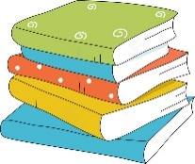
四
下
数
学
4.2.1 小数的性质
讲师：xippt
2021年1月9日

Slide 2
目
录
1
温故知新
CONTENTS
2
新知探究
3
课堂练习
4
课堂小结

Slide 3
温故知新
03
1
学而时习之，不亦说乎

Slide 4
温故知新
填空。
把 1 米平均分成 10 份，每份是( )dm，是 m，也可以表示成( )m;
把 1 米平均分成 100 份，每份是( )cm，10 份是 m，也可以表示成( )m;
1
0.1
1
10
0.01
1
1
10

Slide 5
新知探究
03
2
学，然后知不足。

Slide 6
新知探究
2元5角0分
8元0角0分
这里的 2.50 元和 8.00 元各表示多少钱呢？

Slide 7
新知探究
2.50元和2.5元，8.00 元和 8 元有什么关系呢？
它们是相等的。

Slide 8
新知探究
知识点1
小数的性质（重点）
比较 0.1 m、0.10 m 和 0.100 m 的大小。
1
10
0.1m 是 m，也就是 1dm
1
100
0.10m 是 m，也就是 1dm
1
1000
0.100m 是 m，也就是 1dm

Slide 9
新知探究
观察三个小数，你有什么发现？
是不是所有的小数都具有这样的特点呢？
从左到右，每个小数的末尾依次添上一个“0”，小数的大小不变；从右到左，每个小数的末尾依次去掉一个“0”，小数的大小也不变。

Slide 10
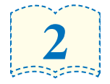
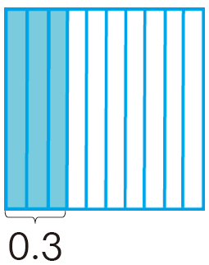
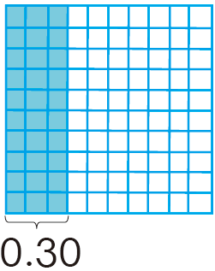
新知探究
比较 0.3 和 0.30 的大小。
0.3 和 0.30 的大小相等吗？说一说你的理由。

Slide 11
新知探究
0.3 和 0.30 的大小相等吗？说一说你的理由。
1
1
因为 0.3 是 3 个 ；0.30 是 30 个 ，也就是 3 个 。
10
100
1
10
所以 0.3 ＝ 0.30 。

Slide 12
新知探究
从上面两个例题，你发现了什么规律？
小数的性质：小数的末尾添上“0”或去“0”，小数的大小不变。

Slide 13
新知探究
知识提炼
小数的性质：
小数的末尾添上“0”或去掉“0”，小数的大小不变。

Slide 14
新知探究
知识点2
化简小数的方法
化简下面的小数。
0.70 ＝ 0.7 105.0900 ＝ ________
想一想，
应该怎么化简呢？

Slide 15
新知探究
化简下面的小数。
105.09
0.70 ＝ 0.7 105.0900 ＝ ________
去掉小数末尾的 0，就可以把小数化简。

Slide 16
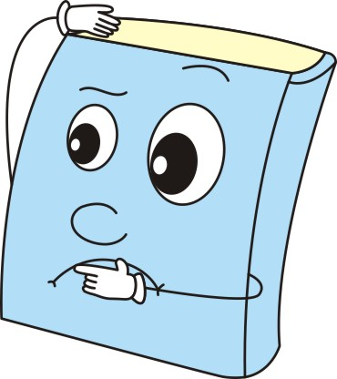
新知探究
小数里的其他 0可以去掉吗？
化简时，只能去掉小数末尾的 0，其他位置的0 不能去掉，否则会改变小数的大小。

Slide 17
新知探究
知识提炼
小数的化简方法：
依据小数的性质去掉小数末尾的 0，小数的大小不会改变。

Slide 18
新知探究
知识点3
应用小数的性质改写小数
不改变数的大小，把下面各数写成三位小数。
0.2 ＝ 4.08 ＝ 3 ＝ 。
0.200
4.080
3.000
同学们，自己动手写一写。

Slide 19
新知探究
知识提炼
不改变小数的大小增加小数位数，在小数的末尾添上“0”即可。整数改写成小数，首先在整数右下角点上小数点，然后根据需要添上相应个数的“0”。

Slide 20
课堂练习
03
3
纸上得来终觉浅,绝知此事要躬行

Slide 21
课堂练习
1.不改变数的大小，下面数中的哪些“0”可以去掉？
哪些“0”不能去掉？为什么？（选自教材P41 T1）
3.90m 0.30元 500m 1.80元
0.70m 0.04元 600kg 20.20m
3.90m、0.30 元、1.80 元、0.70m、20.20m 中小数末尾的“0”可以去掉，根据小数的性质，小数的末尾添上“0”或去掉“0”小数的大小不变。

Slide 22
课堂练习
1.不改变数的大小，下面数中的哪些“0”可以去掉？哪些“0”不能去掉？为什么？
3.90m 0.30元 500m 1.80元
0.70m 0.04元 600kg 20.20m
0.70m、0.30 元、0.04 元、20.20m、500m、600kg 中整数部分的“0”和中间的“0”不能去掉，如果去掉“0”，数的大小就会发生变化。

Slide 23
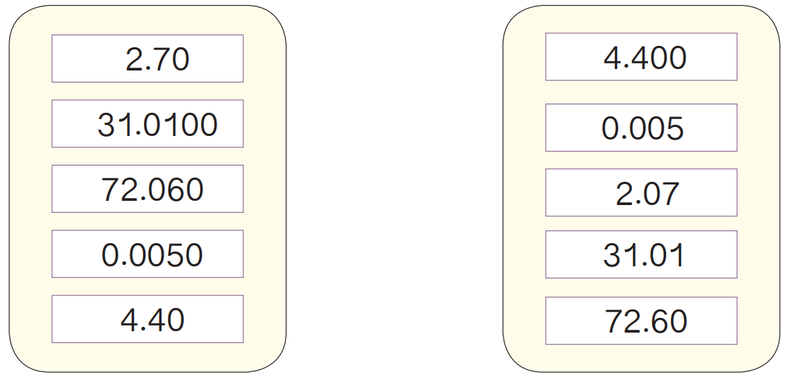
课堂练习
2.把相等的数连起来。（选自教材P41 T2）

Slide 24
课堂练习
3.下面的数如果在末尾添上“0”，哪些数的大小不变？哪些数的大小有变化？
（选自教材P41 T2）
3.4 18 0.06 700 3.0
908 104.03 150 10.01 42.00
没有变化的数：3.4 0.06 3.0 104.03 10.01 42.00
有变化的数：18 700 908 150

Slide 25
课堂练习
4.判断题。（对的打“√”，错的打“×”）
（1）8.7＝8.70＝8.700 （ ）
（2）把 6.03 改写成三位小数是 6.003。（ ）
（3）5.0460 化简是 5.46。 （ ）
（4）因为 0.200＝0.2，所以 0.2 与 0.200的意义也相同。 （ ）
√
×
×
×

Slide 26
课堂小结
03
4
学而不思则惘，思而不学则殆

Slide 27
版权声明
感谢您下载xippt平台上提供的PPT作品，为了您和xippt以及原创作者的利益，请勿复制、传播、销售，否则将承担法律责任！xippt将对作品进行维权，按照传播下载次数进行十倍的索取赔偿！
1. 在xippt出售的PPT模板是免版税类(RF:
Royalty-Free)正版受《中国人民共和国著作法》和《世界版权公约》的保护，作品的所有权、版权和著作权归xippt所有,您下载的是PPT模板素材的使用权。
2. 不得将xippt的PPT模板、PPT素材，本身用于再出售,或者出租、出借、转让、分销、发布或者作为礼物供他人使用，不得转授权、出卖、转让本协议或者本协议中的权利。

Slide 28
课堂小结
这节课你们都学会了哪些知识？
1.小数的性质：
小数的末尾添上“0”或去掉“0”，小数的大小不变。
2.小数的化简方法：
依据小数的性质去掉小数末尾的 0，小数的大小不会改变。
3.不改变小数的大小增加小数位数，在小数的末尾添上“0”即可。整数改写成小数，首先在整数右下角点上小数点，然后根据需要
添上相应个数的“0”。

Slide 29
四
下
数
学
感谢各位的仔细聆听
讲师：xippt
2021年1月9日

